Slide 1

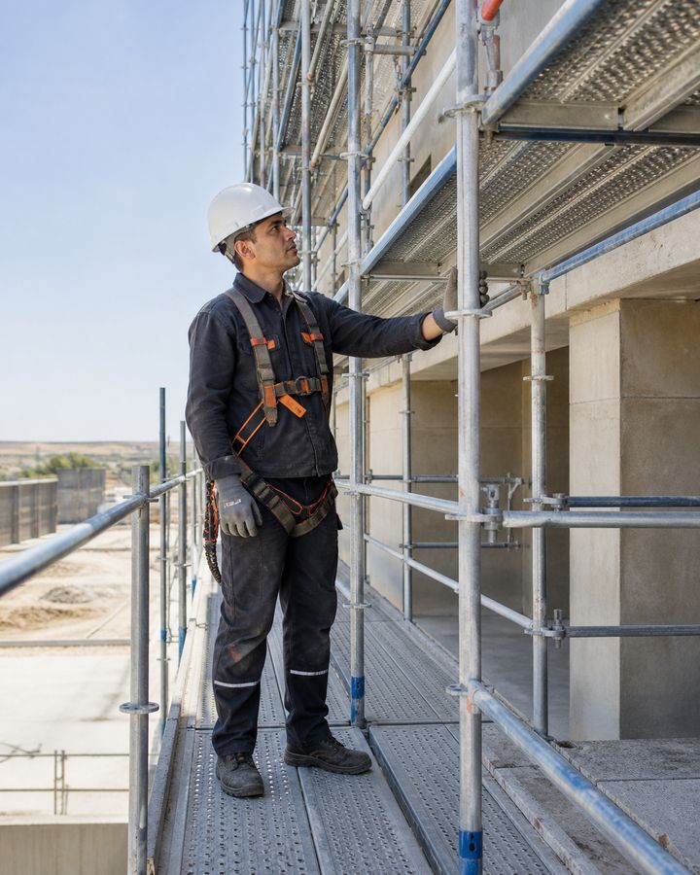
培训课程
脚手架搭设作业
脚手架的安全安装、操作和拆除
工人及一线人员培训课程
脚手架搭设作业
01
Notes:
[Sources]
- SafetyHub canonical RU slide source: content/source-materials/derived/lesomontazhnye-raboty/presentation.pptx
- Reviewed ZH text map: content/localizations/staged-2026-09-01/presentations/lesomontazhnye-raboty/zh/text-map.json

Slide 2
课程结束后作业人员将能够
01
搭设前检查作业许可、设计、基础和危险区域。
脚手架的安全性是由整个系统决定的，而不是由某个强大的元素决定的。
02
识别脚手架的主要构件，并了解拉结件、脚手板和防护栏的用途。
03
安全使用脚手架并了解其审批状态。
04
出现变形、下沉、超载或恶劣天气时应停止运行。
脚手架搭设作业
02
Notes:
[Sources]
- SafetyHub canonical RU slide source: content/source-materials/derived/lesomontazhnye-raboty/presentation.pptx
- Reviewed ZH text map: content/localizations/staged-2026-09-01/presentations/lesomontazhnye-raboty/zh/text-map.json

Slide 3
课程逻辑
01
入场、角色和规划。
课程
02
元素、基础和稳定性。
5
03
地板、通道和坠落保护。
04
检查、使用和拆卸。
语义块
05
停工和紧急行动。
脚手架搭设作业
03
Notes:
[Sources]
- SafetyHub canonical RU slide source: content/source-materials/derived/lesomontazhnye-raboty/presentation.pptx
- Reviewed ZH text map: content/localizations/staged-2026-09-01/presentations/lesomontazhnye-raboty/zh/text-map.json

Slide 4
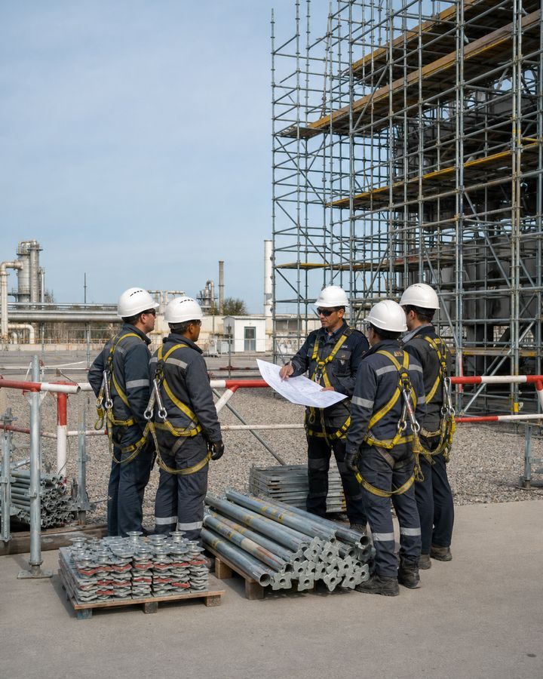
01
入学及规划
安装从任命负责人、设计和评估现场条件开始。
脚手架搭设作业
04
Notes:
[Sources]
- SafetyHub canonical RU slide source: content/source-materials/derived/lesomontazhnye-raboty/presentation.pptx
- Reviewed ZH text map: content/localizations/staged-2026-09-01/presentations/lesomontazhnye-raboty/zh/text-map.json

Slide 5
安装由经过培训的团队进行
• 脚手架的搭设、改动和拆除应由经过培训的作业人员在指定负责人监督下进行。
• 检查和使用许可应由承担该职责且熟悉脚手架系统的人员实施。
• 使用者不得擅自改动作业平台、拉结、紧固件或防护栏。
• 高处作业、电气危险区域作业和起重作业的许可应分别核查。
获准使用脚手架并不意味着有权擅自改动脚手架。
规范：高处作业——第109号命令
脚手架搭设作业
05
Notes:
[Sources]
- SafetyHub canonical RU slide source: content/source-materials/derived/lesomontazhnye-raboty/presentation.pptx
- Reviewed ZH text map: content/localizations/staged-2026-09-01/presentations/lesomontazhnye-raboty/zh/text-map.json

Slide 6
角色分担责任
• 作业负责人负责规划顺序、资源和安全条件。
• 搭设人员按搭设方案作业，安装前检查构件并报告偏差。
• 指定的胜任人员检查脚手架系统并记录使用许可状态。
• 使用者在作业前进行目视检查并遵守限制。
每个人都有责任自行验证，但只有授权人员才允许更改。
脚手架搭设作业
06
Notes:
[Sources]
- SafetyHub canonical RU slide source: content/source-materials/derived/lesomontazhnye-raboty/presentation.pptx
- Reviewed ZH text map: content/localizations/staged-2026-09-01/presentations/lesomontazhnye-raboty/zh/text-map.json

Slide 7
高空作业1.3米起
• 高空作业包括在高度或深度为1.3 m 或以上的作业。
• 距无围栏的跌落边界小于2 m 的距离也被考虑在内。
• 通过集体保护、准入以及必要时的安全网来确保安全。
• 具体措施记录在工作项目和工作许可证中。
高度是根据下降边缘和实际通道进行评估的。
规范：高处作业——第109号命令
脚手架搭设作业
07
Notes:
[Sources]
- SafetyHub canonical RU slide source: content/source-materials/derived/lesomontazhnye-raboty/presentation.pptx
- Reviewed ZH text map: content/localizations/staged-2026-09-01/presentations/lesomontazhnye-raboty/zh/text-map.json

Slide 8
安装前规划
1
2
3
4
探索
检查
整理
指导
设计文件、系统技术说明书、搭设方案、作业许可证和限制条件。
基地、立面、开口、通讯、交通和天气。
危险区域、储存、起重、出入和救援操作。
分配角色、信号、安装顺序和停止条件。
未知类型的脚手架或缺少图表是不开始安装的原因。
规范：高处作业——第109号命令
脚手架搭设作业
08
Notes:
[Sources]
- SafetyHub canonical RU slide source: content/source-materials/derived/lesomontazhnye-raboty/presentation.pptx
- Reviewed ZH text map: content/localizations/staged-2026-09-01/presentations/lesomontazhnye-raboty/zh/text-map.json

Slide 9
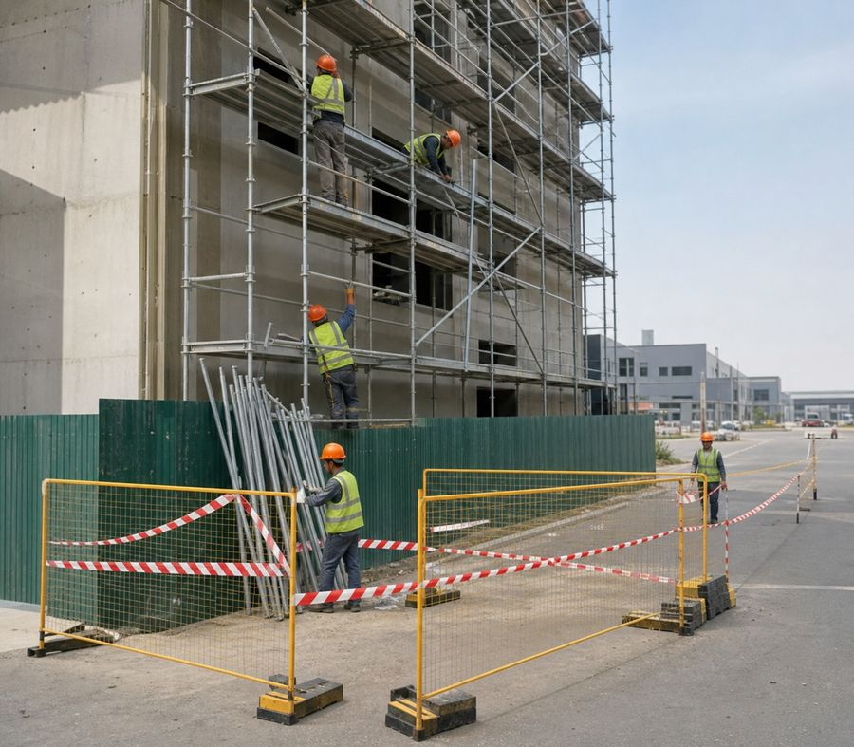
工作开始前，危险区域已被围起
• 根据作业高度、作业性质和物体可能的坠落轨迹划定区域边界。
• 围挡和标志必须醒目、稳固，且不得产生新的风险。
• 人员和车辆穿越该区域时，应进行协调或停止通行。
• 不得将材料放在区域边界之外并阻塞疏散通道。
甚至在第一个元素出现在上面之前，栅栏就可以保护下面的人。
规范：高处作业——第109号命令
脚手架搭设作业
09
Notes:
[Sources]
- SafetyHub canonical RU slide source: content/source-materials/derived/lesomontazhnye-raboty/presentation.pptx
- Reviewed ZH text map: content/localizations/staged-2026-09-01/presentations/lesomontazhnye-raboty/zh/text-map.json

Slide 10
02
脚手架系统与稳定性
尺寸、间距和紧固方式只能依据具体系统的设计文件、技术说明书和方案确定。
脚手架搭设作业
10
Notes:
[Sources]
- SafetyHub canonical RU slide source: content/source-materials/derived/lesomontazhnye-raboty/presentation.pptx
- Reviewed ZH text map: content/localizations/staged-2026-09-01/presentations/lesomontazhnye-raboty/zh/text-map.json

Slide 11
脚手架的类型决定了组装方法
• 框架、夹具、楔块和其他系统具有不同的组件和限制。
• 在未确认兼容性的情况下，不得混合不同系统的元件。
• 该图指定了顺序、层高、连接、紧固件和通道。
• 损坏或未知的物品不能用作通用替换品。
所有脚手架没有通用的安装方案。
脚手架搭设作业
11
Notes:
[Sources]
- SafetyHub canonical RU slide source: content/source-materials/derived/lesomontazhnye-raboty/presentation.pptx
- Reviewed ZH text map: content/localizations/staged-2026-09-01/presentations/lesomontazhnye-raboty/zh/text-map.json

Slide 12
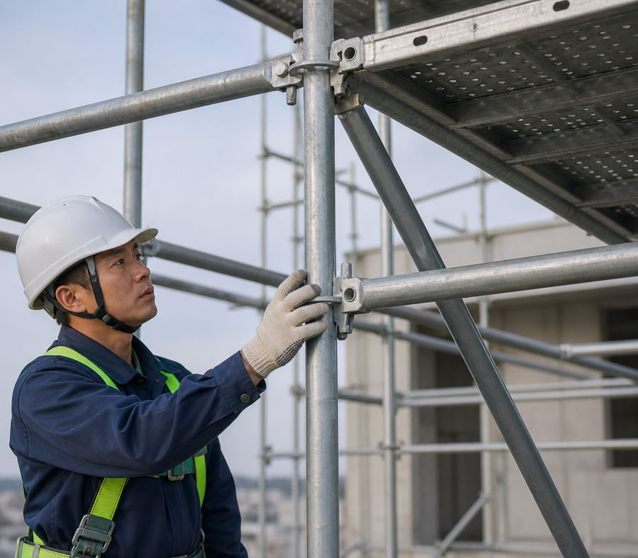
每个元素执行自己的功能
• 立杆把竖向荷载传递至基础。
• 纵向水平杆和横向水平杆组成各作业层并支撑脚手板。
• 拉结件和斜撑提供空间刚度。
• 扣件、楔件、锁扣和紧固件按制造商图纸连接整个系统。
移除一个元件可以改变整个部分的稳定性。
脚手架搭设作业
12
Notes:
[Sources]
- SafetyHub canonical RU slide source: content/source-materials/derived/lesomontazhnye-raboty/presentation.pptx
- Reviewed ZH text map: content/localizations/staged-2026-09-01/presentations/lesomontazhnye-raboty/zh/text-map.json

Slide 13
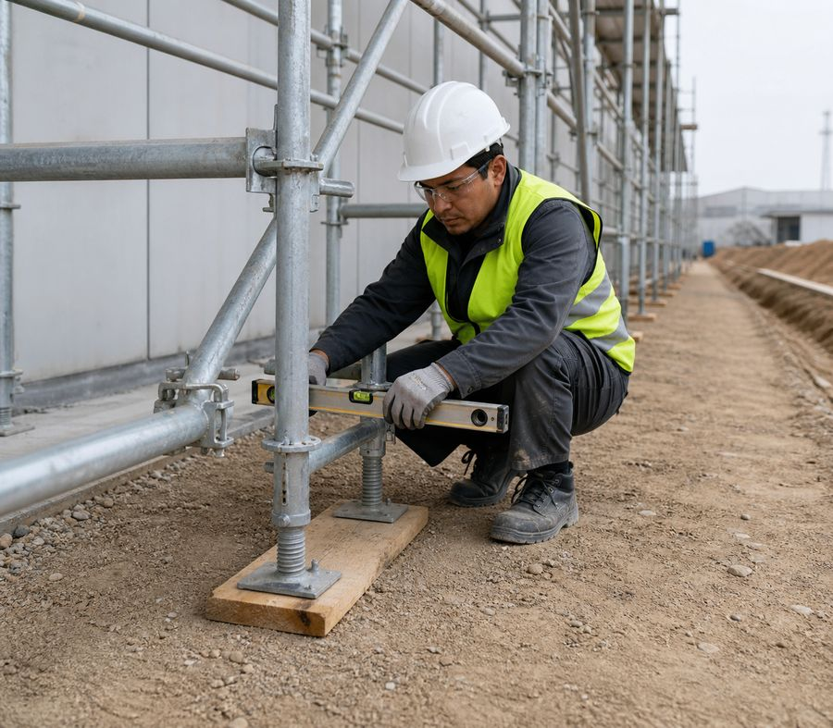
底座安全转移负载
• 评估承载能力、水平度、排水、空隙、沟渠和可能的沉降。
• 冰、松散的土壤、碎片和随意的垫子不是可靠的基础。
• 负载由所提供的支撑元件分配。
• 在运行过程中，特别是在降水和挖掘工作之后，对地基状况进行监测。
垂直脚手架不能弥补薄弱的地基。
脚手架搭设作业
13
Notes:
[Sources]
- SafetyHub canonical RU slide source: content/source-materials/derived/lesomontazhnye-raboty/presentation.pptx
- Reviewed ZH text map: content/localizations/staged-2026-09-01/presentations/lesomontazhnye-raboty/zh/text-map.json

Slide 14
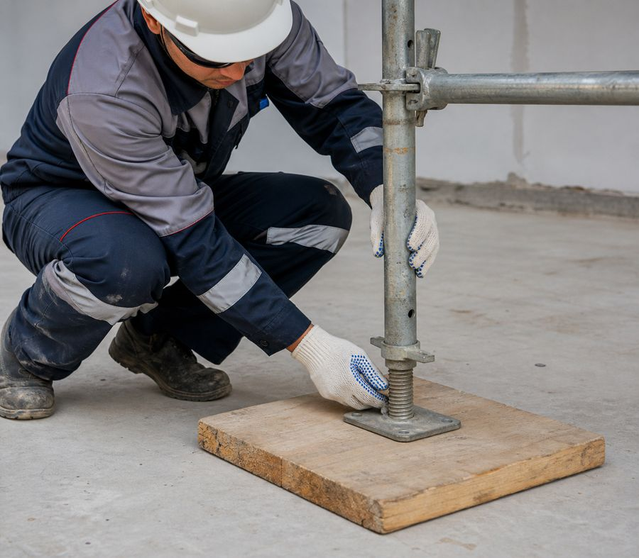
支撑板和底座协同工作
• 支撑板的尺寸和材料是根据设计和荷载计算而取的。
• 底板完全放在垫子上，并且不会悬挂在边缘上。
• 螺旋千斤顶只能在制造商允许的范围内使用。
• 砖块、废料和散装材料不用作衬里。
不得沿用存疑的旧尺寸：应以该具体脚手架的设计为准。
脚手架搭设作业
14
Notes:
[Sources]
- SafetyHub canonical RU slide source: content/source-materials/derived/lesomontazhnye-raboty/presentation.pptx
- Reviewed ZH text map: content/localizations/staged-2026-09-01/presentations/lesomontazhnye-raboty/zh/text-map.json

Slide 15
安装过程中检查几何形状
• 每完成一个区段后检查垂直度、水平度和间距。
• 立杆、作业层和紧固件的间距应按设计文件和系统技术说明书确定。
• 不得通过强行弯曲或随意增设撑杆纠正偏差。
• 继续搭设前必须消除倾斜或沉降的原因。
累积的小误差会变成危险的高度不对中。
脚手架搭设作业
15
Notes:
[Sources]
- SafetyHub canonical RU slide source: content/source-materials/derived/lesomontazhnye-raboty/presentation.pptx
- Reviewed ZH text map: content/localizations/staged-2026-09-01/presentations/lesomontazhnye-raboty/zh/text-map.json

Slide 16
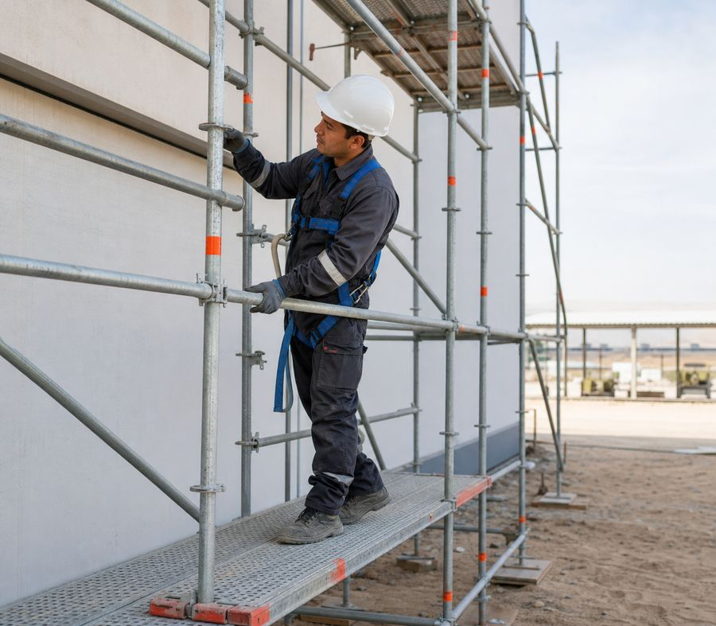
连接确保系统刚性
• 纵向和横向连接件按图中规定的位置和顺序安装。
• 必须正确保护指定节点的连接。
• 只有通过授权程序并采取替代措施才允许临时撤回。
• 撞击、移动或重新配置后，将重新检查连接。
连接不能被视为“多余”，即使作业平台 尚未加载。
脚手架搭设作业
16
Notes:
[Sources]
- SafetyHub canonical RU slide source: content/source-materials/derived/lesomontazhnye-raboty/presentation.pptx
- Reviewed ZH text map: content/localizations/staged-2026-09-01/presentations/lesomontazhnye-raboty/zh/text-map.json

Slide 17
斜撑用于稳定架体平面
• 斜撑应从脚手架搭设开始即安装，不得等到达到全部高度后再安装。
• 斜撑方向、数量和连接节点由具体系统方案规定。
• 弯曲、开裂或未固定的斜撑必须停用。
• 禁止为通行或传递材料而擅自拆除斜撑。
缺少斜撑可能导致架体节段失稳折叠。
脚手架搭设作业
17
Notes:
[Sources]
- SafetyHub canonical RU slide source: content/source-materials/derived/lesomontazhnye-raboty/presentation.pptx
- Reviewed ZH text map: content/localizations/staged-2026-09-01/presentations/lesomontazhnye-raboty/zh/text-map.json

Slide 18
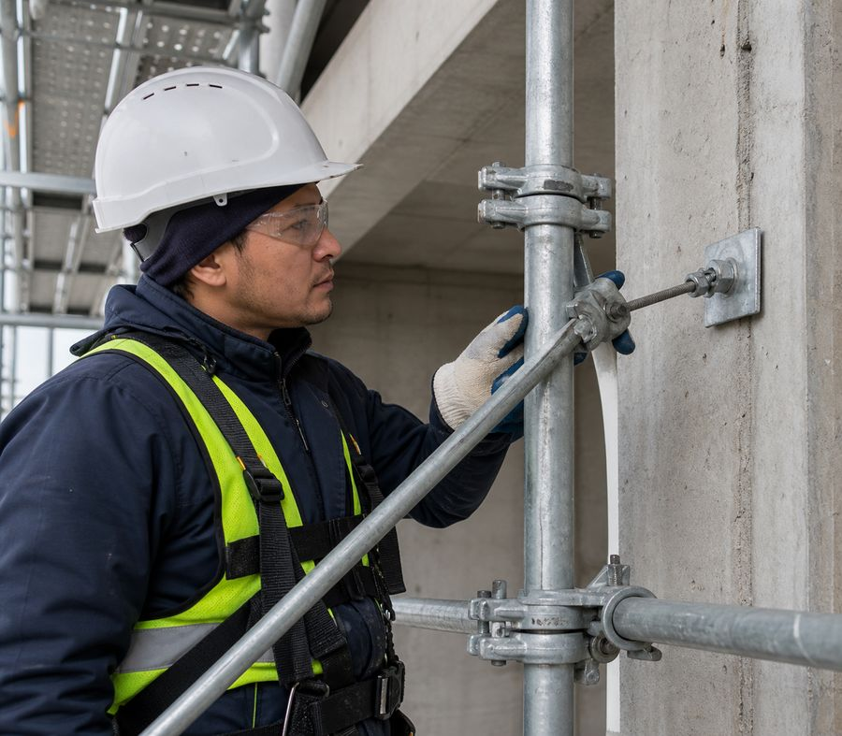
根据图表进行结构紧固
• 锚栓类型、底座、装配和位置由设计和计算确定。
• 未经确认，不得将紧固件安装在脆弱或未知的材料上。
• 锚杆按顺序安装，保持自由区域的稳定性。
• 拆除过程中紧固件的拆除应按相反顺序进行，并且仅在各层被释放后进行。
锚的强度是通过设计和基础来体现的，而不是通过其外观来体现。
脚手架搭设作业
18
Notes:
[Sources]
- SafetyHub canonical RU slide source: content/source-materials/derived/lesomontazhnye-raboty/presentation.pptx
- Reviewed ZH text map: content/localizations/staged-2026-09-01/presentations/lesomontazhnye-raboty/zh/text-map.json

Slide 19
负载受脚手架等级限制
• 允许荷载应在设计文件、系统技术说明书或系统标识中注明。
• 应计入人员、材料、工具、托盘、临时装置以及送料时的动态影响。
• 材料应均匀分布，不得堆放在无防护的边缘附近。
• 荷载不明或超载时，必须卸载并检查。
未经确认，旧负载值不会应用于此系统。
脚手架搭设作业
19
Notes:
[Sources]
- SafetyHub canonical RU slide source: content/source-materials/derived/lesomontazhnye-raboty/presentation.pptx
- Reviewed ZH text map: content/localizations/staged-2026-09-01/presentations/lesomontazhnye-raboty/zh/text-map.json

Slide 20
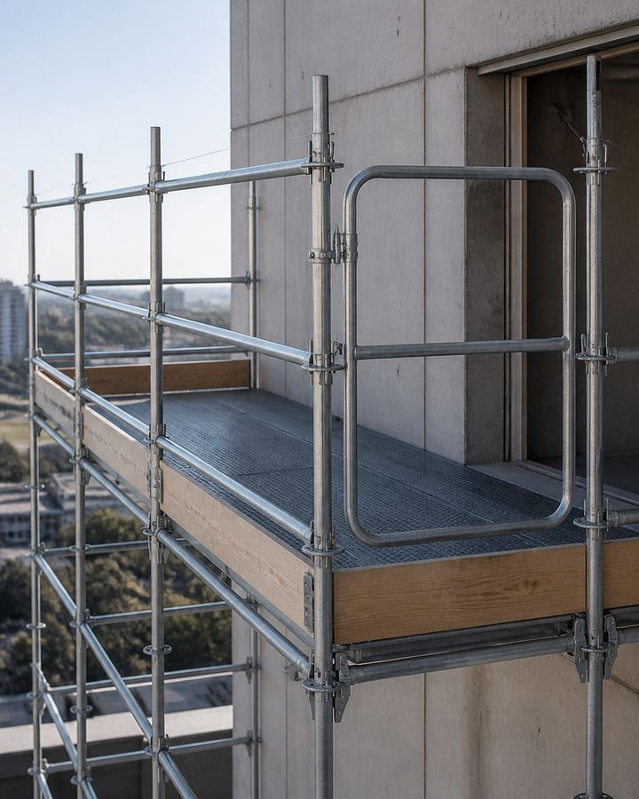
03
作业平台，访问和安全
工作区域必须连续、有围栏且无需攀爬结构即可进入。
脚手架搭设作业
20
Notes:
[Sources]
- SafetyHub canonical RU slide source: content/source-materials/derived/lesomontazhnye-raboty/presentation.pptx
- Reviewed ZH text map: content/localizations/staged-2026-09-01/presentations/lesomontazhnye-raboty/zh/text-map.json

Slide 21
作业平台 被选为系统元素
• 木板和金属甲板必须适合系统、跨度和负载。
• 损坏的板、变形的面板和锁松动的元件将被拒绝。
• 作业平台 按规定方向铺设在标准支架上。
• 不使用随机板和材料代替工作地板。
作业平台 是一个承重元件，而不仅仅是一个行走的表面。
脚手架搭设作业
21
Notes:
[Sources]
- SafetyHub canonical RU slide source: content/source-materials/derived/lesomontazhnye-raboty/presentation.pptx
- Reviewed ZH text map: content/localizations/staged-2026-09-01/presentations/lesomontazhnye-raboty/zh/text-map.json

Slide 22
作业平台 防止移位
• 面板和脚手板应使用规定的锁扣、止挡或指定方式固定。
• 间隙和搭接应按技术说明书和搭设方案确定。
• 洞口和临时拆除的区域必须立即设置防护。
• 移动材料后检查脚手板和防护栏是否发生移位。
在人们进入之前检查地板的固定性。
脚手架搭设作业
22
Notes:
[Sources]
- SafetyHub canonical RU slide source: content/source-materials/derived/lesomontazhnye-raboty/presentation.pptx
- Reviewed ZH text map: content/localizations/staged-2026-09-01/presentations/lesomontazhnye-raboty/zh/text-map.json

Slide 23
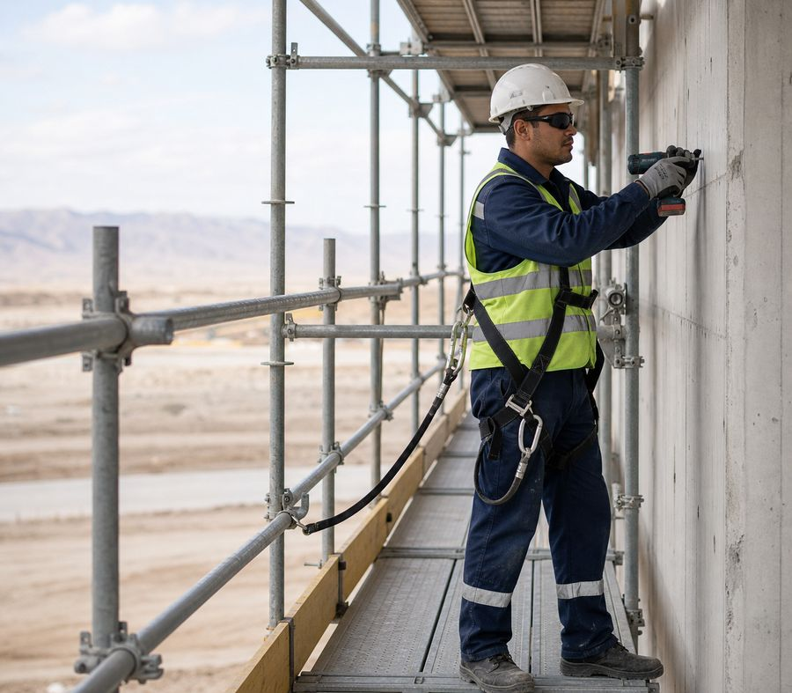
护栏防止从边缘掉落
• 根据系统和设计安装扶手、中间元件和侧面防护装置。
• 工作平面和末端的围栏必须是连续的。
• 拆除的围栏元件立即用等效措施替换并恢复。
• 禁止站在扶手上或利用扶手攀爬。
集体保护同时适用于所有工人。
规范：高处作业——第109号命令
脚手架搭设作业
23
Notes:
[Sources]
- SafetyHub canonical RU slide source: content/source-materials/derived/lesomontazhnye-raboty/presentation.pptx
- Reviewed ZH text map: content/localizations/staged-2026-09-01/presentations/lesomontazhnye-raboty/zh/text-map.json

Slide 24
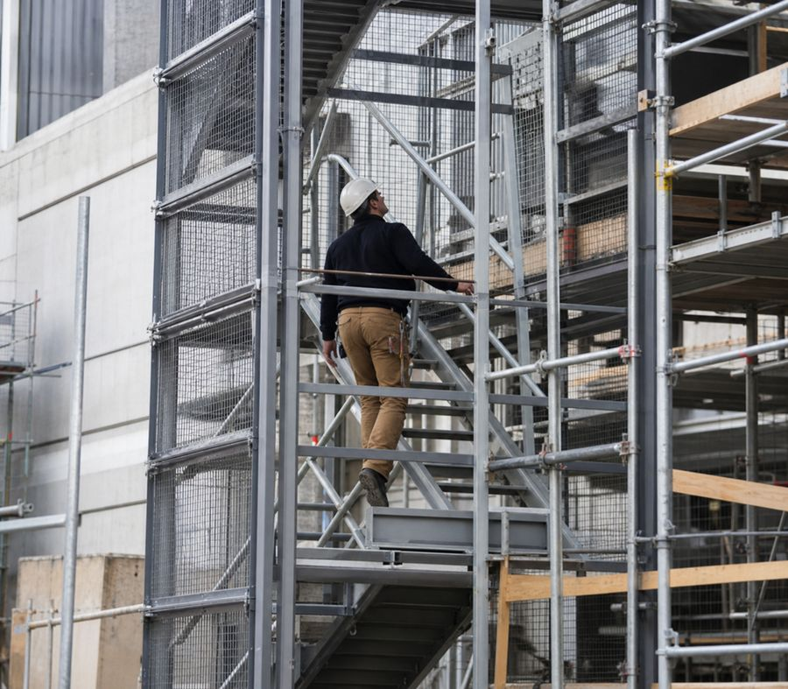
访问与结构分开组织
• 使用提供的楼梯、楼梯或塔楼攀登各层。
• 请勿攀爬支架、柱子、外部或松动的元件。
• 进入和退出不应需要翻越没有受保护开口的栅栏。
• 舱口和平台上不得有任何材料。
安全作业平台就没用了。
脚手架搭设作业
24
Notes:
[Sources]
- SafetyHub canonical RU slide source: content/source-materials/derived/lesomontazhnye-raboty/presentation.pptx
- Reviewed ZH text map: content/localizations/staged-2026-09-01/presentations/lesomontazhnye-raboty/zh/text-map.json

Slide 25
楼梯必须是解决方案的一部分
• 梯子的类型、角度、固定方式和出口位置由设计及脚手架技术文件确定。
• 使用前应检查踏步、梯梁、平台和锁定部件。
• 梯子不得被堵塞，也不得在同一通道内同时运送长件。
• 有缺陷的通道在修复前必须封闭。
相互冲突的旧步数间隔不会作为通用规范继续使用。
脚手架搭设作业
25
Notes:
[Sources]
- SafetyHub canonical RU slide source: content/source-materials/derived/lesomontazhnye-raboty/presentation.pptx
- Reviewed ZH text map: content/localizations/staged-2026-09-01/presentations/lesomontazhnye-raboty/zh/text-map.json

Slide 26
物料与人员分开提升
• 使用规定的起吊辅助装置、盛装容器和接料位置。
• 清空载荷移动路线及下方区域，并事先统一传递载荷的指令。
• 工具和小零件应固定，防止坠落。
• 只有能够保持安全抓握和可靠支撑时，才允许在梯子上搬运载荷。
工人的手放在梯子上主要是为了安全上升。
脚手架搭设作业
26
Notes:
[Sources]
- SafetyHub canonical RU slide source: content/source-materials/derived/lesomontazhnye-raboty/presentation.pptx
- Reviewed ZH text map: content/localizations/staged-2026-09-01/presentations/lesomontazhnye-raboty/zh/text-map.json

Slide 27
先行集体保护
• 规划安装，以便尽早出现围栏和保护区。
• 防坠落系统 用于无法通过集体行动消除风险 的情况。
• 安装下一层时，安装方法必须保护工人。
• 只有通过受控替代方案才允许取消保护。
首要任务是防止跌倒，而不仅仅是阻止跌倒。
规范：高处作业——第109号命令
脚手架搭设作业
27
Notes:
[Sources]
- SafetyHub canonical RU slide source: content/source-materials/derived/lesomontazhnye-raboty/presentation.pptx
- Reviewed ZH text map: content/localizations/staged-2026-09-01/presentations/lesomontazhnye-raboty/zh/text-map.json

Slide 28
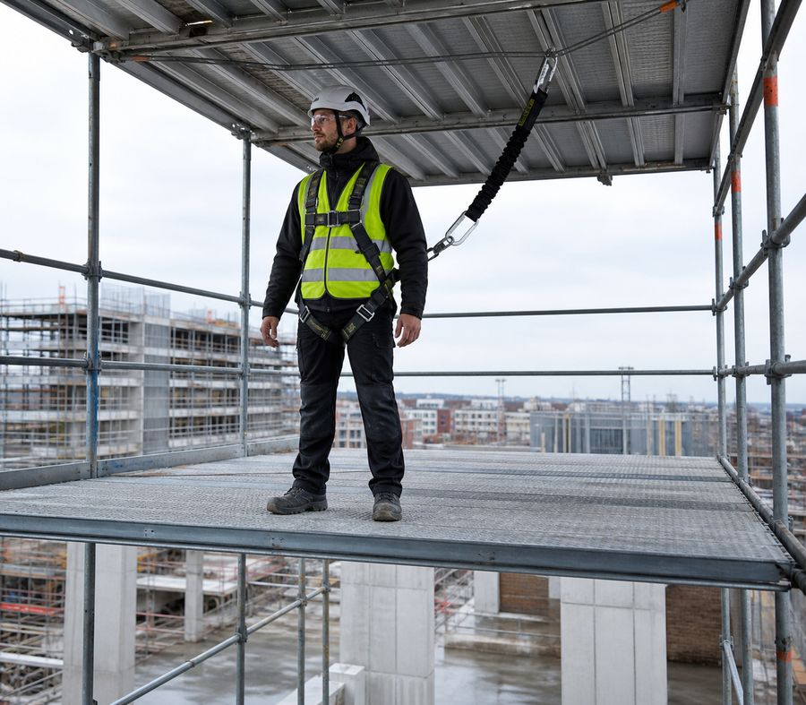
防坠落系统需要足够的坠落净空
• 使用适合任务和工作场所条件的兼容系统。
• 锚点由负责人选择并确认其适用性。
• 考虑连接子系统的长度、减震器开口和净空高度。
• 使用前对部件进行检查；损坏的将停止使用。
随意挂接在最近的构件上并不能提供可靠的防坠落保护。
规范：高处作业——第109号命令
脚手架搭设作业
28
Notes:
[Sources]
- SafetyHub canonical RU slide source: content/source-materials/derived/lesomontazhnye-raboty/presentation.pptx
- Reviewed ZH text map: content/localizations/staged-2026-09-01/presentations/lesomontazhnye-raboty/zh/text-map.json

Slide 29
防止物体坠落
• 安装侧面元件、防护网或其他规定措施。
• 工具已固定，小部件存放在密闭容器中。
• 材料边缘未折叠或掉落。
• 维护下方的危险区域直至工作和清洁完成。
安全帽可以减轻伤害的严重程度，但不能代替防止物体坠落。
脚手架搭设作业
29
Notes:
[Sources]
- SafetyHub canonical RU slide source: content/source-materials/derived/lesomontazhnye-raboty/presentation.pptx
- Reviewed ZH text map: content/localizations/staged-2026-09-01/presentations/lesomontazhnye-raboty/zh/text-map.json

Slide 30
电气装置改变安装条件
• 工作前，识别线路、电缆、带电部件和可能的感应电压。
• 危险距离和防护措施由许可证和负责人确定。
• 如果没有受控模式，金属元件不会移向电线。
• 如果线路或脚手架的位置发生变化，则需重复评估。
无法确定眼睛疲劳的安全距离。
规范：高处作业——第109号命令
脚手架搭设作业
30
Notes:
[Sources]
- SafetyHub canonical RU slide source: content/source-materials/derived/lesomontazhnye-raboty/presentation.pptx
- Reviewed ZH text map: content/localizations/staged-2026-09-01/presentations/lesomontazhnye-raboty/zh/text-map.json

Slide 31
天气可能需要停止
• 风、雷暴、降水、结冰、高温和能见度差会影响人体的稳定性和表现。
• 根据项目、系统通行证和当地指令接受限制条件。
• 恶劣天气过后，检查底座、紧固件、作业平台 和保护元件。
• 工作不会仅仅因为降雨结束而恢复。
停止
未经验证的通用风速不能替代特定系统的要求。
脚手架搭设作业
31
Notes:
[Sources]
- SafetyHub canonical RU slide source: content/source-materials/derived/lesomontazhnye-raboty/presentation.pptx
- Reviewed ZH text map: content/localizations/staged-2026-09-01/presentations/lesomontazhnye-raboty/zh/text-map.json

Slide 32
04
检查与操作
脚手架经检查后方可使用，如有变更需重新检查。
脚手架搭设作业
32
Notes:
[Sources]
- SafetyHub canonical RU slide source: content/source-materials/derived/lesomontazhnye-raboty/presentation.pptx
- Reviewed ZH text map: content/localizations/staged-2026-09-01/presentations/lesomontazhnye-raboty/zh/text-map.json

Slide 33
测试覆盖整个系统
1
2
3
4
底座
设计
工作层
状态
沉降、垫层、基础、水和土壤状况。
立杆、纵向水平杆、拉结件、斜撑、锁扣和锚固件。
作业平台，障碍物、通道、舱口和物体保护。
检验结果的装载、限制、标记和记录。
测试一层并不能确认整个系统的安全性。
脚手架搭设作业
33
Notes:
[Sources]
- SafetyHub canonical RU slide source: content/source-materials/derived/lesomontazhnye-raboty/presentation.pptx
- Reviewed ZH text map: content/localizations/staged-2026-09-01/presentations/lesomontazhnye-raboty/zh/text-map.json

Slide 34
变更后需重新检验
• 安装后和首次允许操作前进行检查。
• 配置更改、损坏或冲击后需要重新检查。
• 不利的天气、沉降和长时间的休息也需要检查。
• 在确认安全之前，访问受到限制。
条件发生重大变化后，原使用许可状态即失效。
脚手架搭设作业
34
Notes:
[Sources]
- SafetyHub canonical RU slide source: content/source-materials/derived/lesomontazhnye-raboty/presentation.pptx
- Reviewed ZH text map: content/localizations/staged-2026-09-01/presentations/lesomontazhnye-raboty/zh/text-map.json

Slide 35
标记显示当前状态
• 入口处有明确的指示：允许、限制或禁止使用。
• 如果程序有规定，请注明负责人、检查日期和重要限制。
• 标签丢失或过期意味着需要澄清其状态。
• 用户不能独立更改标记。
没有本地图例的标签颜色不足以说明。
脚手架搭设作业
35
Notes:
[Sources]
- SafetyHub canonical RU slide source: content/source-materials/derived/lesomontazhnye-raboty/presentation.pptx
- Reviewed ZH text map: content/localizations/staged-2026-09-01/presentations/lesomontazhnye-raboty/zh/text-map.json

Slide 36
用户上班前检查脚手架
• 确保清关状态有效并适用于正确的区域。
• 检查通道、作业平台、围栏、清洁度和可见损坏。
• 遵守负载限制和层用途。
• 立即报告任何被移除的物品、下沉、晃动或篡改。
每日用户审查是对正式审查的补充，但不能取代。
脚手架搭设作业
36
Notes:
[Sources]
- SafetyHub canonical RU slide source: content/source-materials/derived/lesomontazhnye-raboty/presentation.pptx
- Reviewed ZH text map: content/localizations/staged-2026-09-01/presentations/lesomontazhnye-raboty/zh/text-map.json

Slide 37
未经授权禁止更改
• 不得为图方便而拆除拉结件、斜撑、锚固件、脚手板或防护栏。
• 不得使作业层超载，也不得在没有设计方案的情况下在脚手板上放置小型作业架或梯子。
• 未经确认，不得将起重葫芦、软管、横幅或设备固定在脚手架上。
• 状态不明或存在明显损坏的脚手架不得使用。
停止
任何负载或配置更改都需要批准和验证。
脚手架搭设作业
37
Notes:
[Sources]
- SafetyHub canonical RU slide source: content/source-materials/derived/lesomontazhnye-raboty/presentation.pptx
- Reviewed ZH text map: content/localizations/staged-2026-09-01/presentations/lesomontazhnye-raboty/zh/text-map.json

Slide 38
拆解是从上到下进行的
1
2
3
4
发布
栅栏
拆机
发送
清除人员、材料、碎片和异物。
恢复危险区域、信号和元素传输顺序。
从上到下拆卸，保持连接和锚固，直到达到允许的阶段。
请勿投掷物品；可持续地检查、分类和存储。
过早拆除系带或锚栓可能会导致剩余部分倒塌。
脚手架搭设作业
38
Notes:
[Sources]
- SafetyHub canonical RU slide source: content/source-materials/derived/lesomontazhnye-raboty/presentation.pptx
- Reviewed ZH text map: content/localizations/staged-2026-09-01/presentations/lesomontazhnye-raboty/zh/text-map.json

Slide 39
拆解后，元素已排序
• 以不损坏锁、涂层和几何形状的方式清洁元件。
• 检查变形、裂纹、腐蚀、焊缝和完整性。
• 合适的元素按类型存储在稳定的站点上。
• 废品被标记并与可用材料物理分离。
损坏的物品不会返回流通“直到下次维修”。
脚手架搭设作业
39
Notes:
[Sources]
- SafetyHub canonical RU slide source: content/source-materials/derived/lesomontazhnye-raboty/presentation.pptx
- Reviewed ZH text map: content/localizations/staged-2026-09-01/presentations/lesomontazhnye-raboty/zh/text-map.json

Slide 40
木质元素：火风险
• 清除易燃废物并避免堆积干木材和包装。
• 动火作业 附近仅执行所提供的措施和控制。
• 疏散路线和灭火设备通道保持畅通。
• 只有在条件和目的得到确认的情况下才考虑浸渍或涂层。
木质作业平台 仅因旧涂层而不会变得不易燃。
标准：消防安全规则
脚手架搭设作业
40
Notes:
[Sources]
- SafetyHub canonical RU slide source: content/source-materials/derived/lesomontazhnye-raboty/presentation.pptx
- Reviewed ZH text map: content/localizations/staged-2026-09-01/presentations/lesomontazhnye-raboty/zh/text-map.json

Slide 41
变形或下沉需要疏散
• 停止工作，警告人员，有序离开危险区域。
• 保护通道，不要尝试自行拉直负载结构。
• 通知主管和指定人员，描述变化的位置和迹象。
• 经检查、消除原因并重新批准后方可恢复工作。
停止
摇晃、锁松动、开裂或下沉并非脚手架的正常“收缩”。
规范：高处作业——第109号命令
脚手架搭设作业
41
Notes:
[Sources]
- SafetyHub canonical RU slide source: content/source-materials/derived/lesomontazhnye-raboty/presentation.pptx
- Reviewed ZH text map: content/localizations/staged-2026-09-01/presentations/lesomontazhnye-raboty/zh/text-map.json

Slide 42
脚手架搭设人员最终检查表
✓
已具备设计文件、系统技术说明书、指定职责和安全区域。
✓
底座、底座、几何形状、连接和紧固件与图表相对应。
✓
作业平台，围栏、访问和对象保护完成。
✓
使用许可状态有效，并持续监控荷载和天气。
✓
如果发生改变、损坏或有疑问，工作将停止。
点击“开始测试”
更新日期：2026 年 8 月 21 日
Notes:
[Sources]
- SafetyHub canonical RU slide source: content/source-materials/derived/lesomontazhnye-raboty/presentation.pptx
- Reviewed ZH text map: content/localizations/staged-2026-09-01/presentations/lesomontazhnye-raboty/zh/text-map.json

